Slide 1
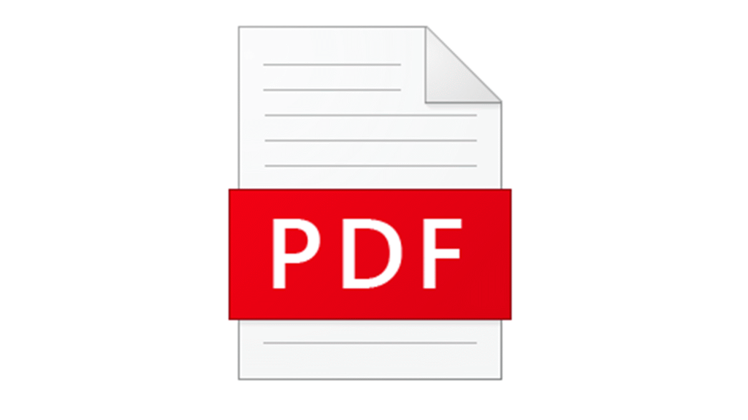
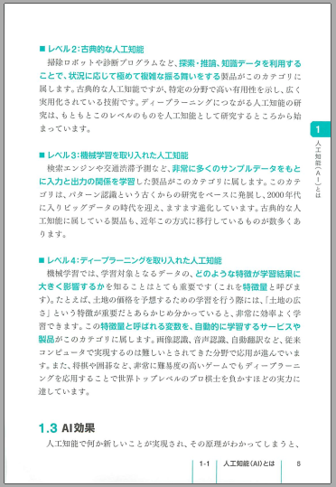
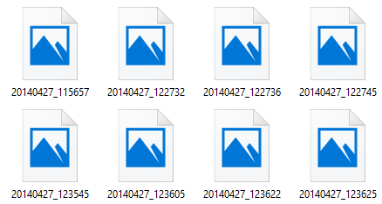

PDFファイルからテキストファイルを自動的に作成する（概要）
Tesseractのインストール:
[Anacondaで日本語OCR環境を作る（tesseract+pyocr） - Qiita] (https://qiita.com/kamome885/items/d048ad10c4bf7f56c748)
PDFファイルの各ページを画像ファイルにしてフォルダーに保存する。 （フリーソフト4Videosoft Free PDF to JPEG Converterの利用）
画像ファイルを読み込んで、必要があれば、各ページのヘッダー、ページ番号、横見出しなどを含まない矩形画像を連続的に切り出して、中のテキストを抽出する。（ progs\pyocr_tesseract2_main.py）
フォルダー中のtxtファイルを読んで、WAVファイルに書き出す。（ progs\texts2wavs.py）

